Slide 1
SPEL & SPELARUTVECKLINGSPLAN
Skapa den främsta utvecklingsmiljön

Slide 2
INTRODUKTION
Svensk Innebandy har tagit fram ett dokument som riktar sig till föreningar som behöver hjälp på vägen att utveckla sin egen spel - & spelarutvecklingsplan. Den ska också kunna vara behjälplig för att skapa en ”röd tråd” genom föreningens ungdomssida. Dokumentet kan användas oavsett lag/serietillhörighet och av alla olika föreningar i landet.
Materialet är byggt för ungdomssidan i föreningen och finns i tre (3) olika versioner. Den har sin utgångspunkt och är språkligt uppbyggd utifrån röd nivå men är även nedbrytbar till blå nivå samt att det även finns inslag ner till grön nivå. Samtliga av de tre (3) versioner bör ses som hjälpmallar till att utveckla sin egen unika föreningsmodell kring ämnet. Alla föreningar har olika förutsättningar att skapa underlag för att bygga sin egen spel- & spelarutvecklingsplan. Här skapas möjligheten för att själva kunna bestämma hur mycket tid som kan eller ska läggas för bästa möjliga utveckling av sin egen förening.
Observera att spel- & spelarutvecklingsplanen inte ersätter någon tränarutbildning utan är ett bakgrundsdokument för att skapa en röd tråd genom sin förenings verksamhet och för att utveckla individ samt speltankar över tid.
SVENSK INNEBANDY – SPEL OCH SPELARUTVECKLINGSPLAN

Slide 3

TRE OLIKA VERSIONER
En ”färdig” version där SIBF lagt in sina rubriksättningar och värderingar kring hur och vad som kan tränas samt på vilket sätt.
En ”halvfärdig” version där SIBF använt sina rubriksättningar och vissa värderingar kring spel & spelarutveckling.
En ”tom” version där endast rubriksättning finns tillgänglig.
Den färdiga versionen är ett förslag på hur föreningen kan jobba med sin spelarutveckling. Den bör ses som ett stödunderlag och inspiration för att starta igång ert arbete.
VI rekommenderar föreningarna att använda den ”tomma versionen”.
SVENSK INNEBANDY – SPEL OCH SPELARUTVECKLINGSPLAN

Slide 4
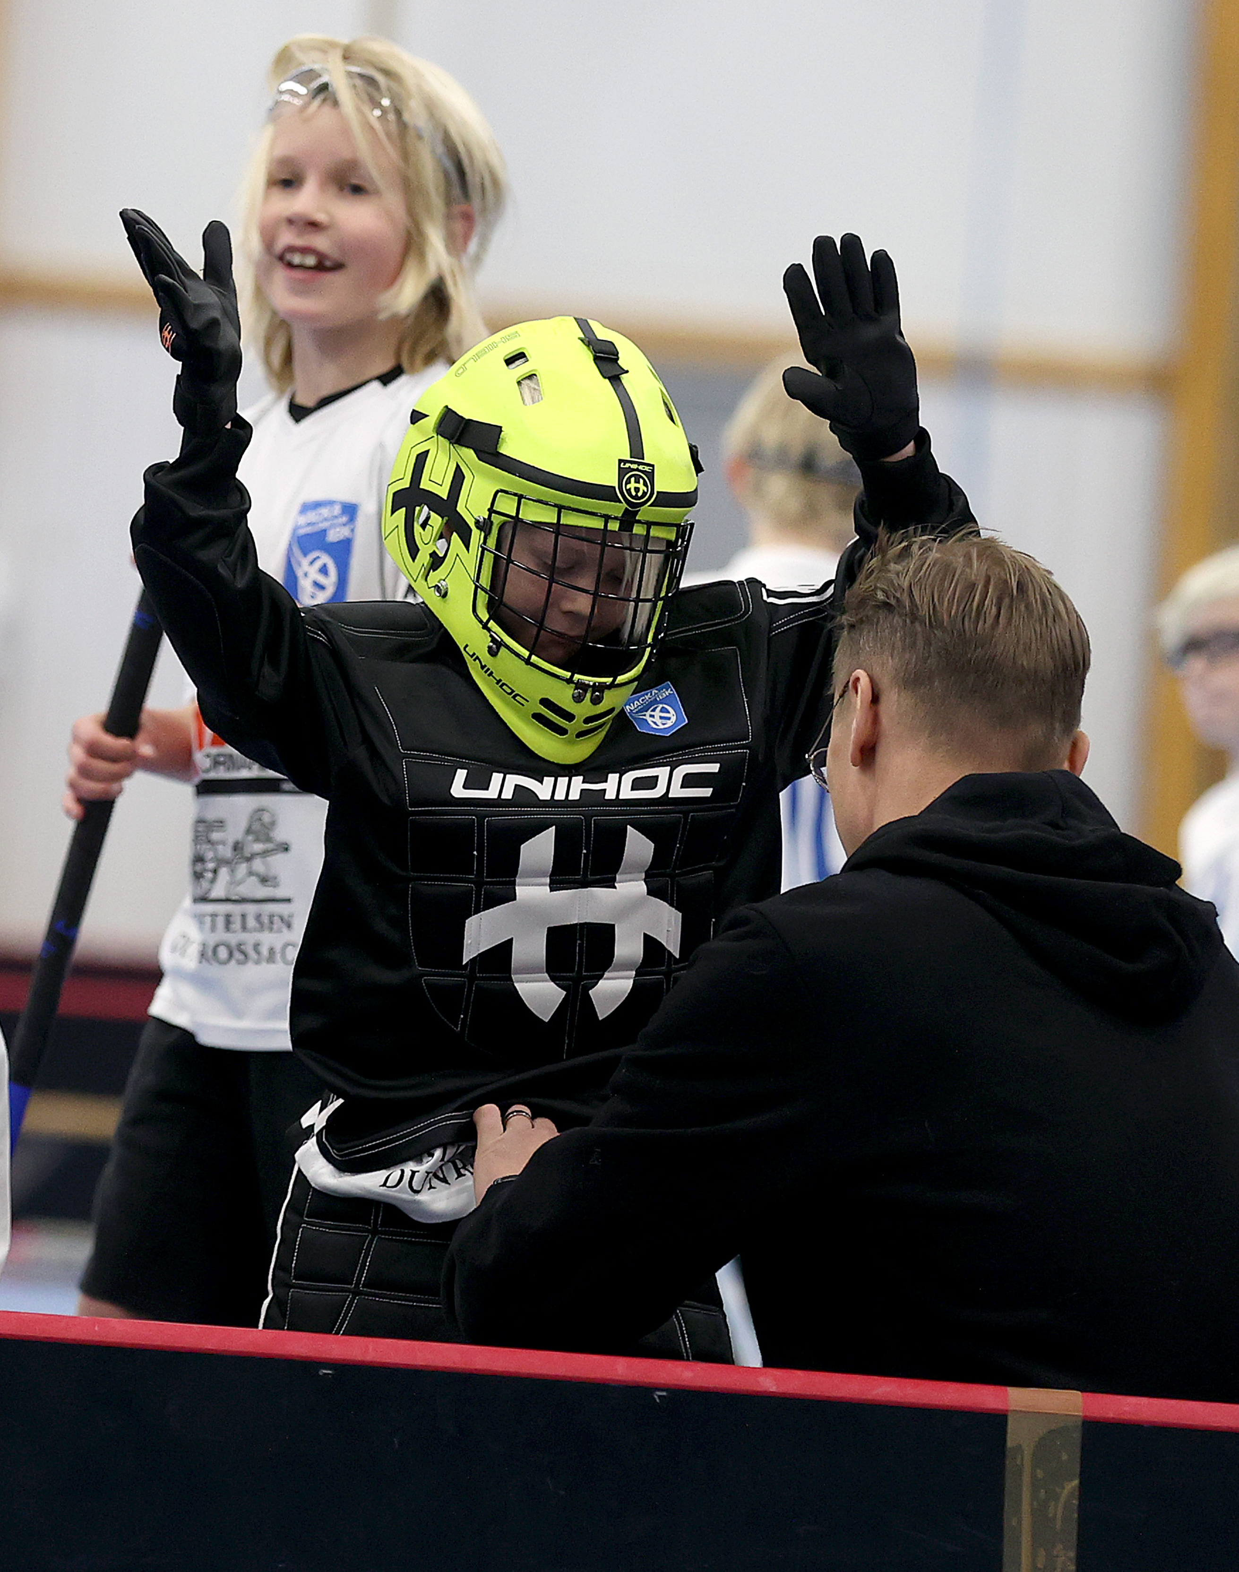
BAKGRUND
Vi vill skapa en glädjerik, utvecklande och aktiv innebandy för alla. Där spelaren får stimulans oavsett ambitionsnivå. Spelarutvecklingsplanen är tänkt att hjälpa föreningar och lag att uppnå det.
För att kunna arbeta med spelarutveckling på ett optimalt sätt behövs framförallt dessa förutsättningar kopplat till utvecklingsmiljöer
Tillgång till spelytor
Ledares idrottsliga och pedagogiska kompetens
”Röd tråd”
SVENSK INNEBANDY – SPEL OCH SPELARUTVECKLINGSPLAN

Slide 5
SYFTE
HUR UPPFYLLER VI SYFTET?
Informera, dokumentera och implementera för en stark ”föreningsgaranti” oavsett ledar-/spelargrupp över tid.
Glädjerik, utvecklande och aktiv innebandy för alla
Stimulans oavsett ambitionsnivå
Systematik kring träningsmängd, inkludering av alla, utmanande
aktiviteter och elitambitioner.
Främst utvecklingsmiljö
Tillgång till spelytor…………………………………………………………………………………………………. Optimera nyttjandet
Ledares idrottsliga och pedagogiska kompetens…………………………………….. Kunskapstillförsel och erfarenhetsutbyte
”Röd tråd”……………………………………………………………………………………………………………………… Synkroniserad terminologi och metodik
SVENSK INNEBANDY – SPEL OCH SPELARUTVECKLINGSPLAN

Slide 6
INNEHÅLLSFÖRTECKNING
Grundprinciper
Lag- och föreningskultur
- slide 7
Spelvision
-slide 9
Spelarvision
- slide 10
Miljö
- slide 13
Utespelare
Fokusområde 1
- slide 22
Fokusområde 2
- slide 23
Fokusområde 3
- slide nr 24
Fokusområde 4
- slide nr 25
Fokusområde 5
- slide nr 26
Fokusområde 6
- slide nr 27
Fokusområde 7
- slide nr 28
Fokusområde 8
- slide nr 29
Målvakter
Fokusområde 1
- slide 32
Fokusområde 2
- slide 33
Fokusområde 3
- slide 34
Fokusområde 4
- slide 35
Fokusområde 5
- slide 36
Fokusområde 6
- slide 37
Fokusområde 7
- slide 38
Fokusområde 8
- slide 39
Spelsystem
Principstyrt spelsystem
- Slide 40
Försvarsprinciper
-slide 42
Anfallsprinciper
-slide 43
Träna på spelsystem
- slide 44
Verksamhetsplanering
Tidslinje
- slide 46
Säsongsplanering & periodisering
- slide 47
SVENSK INNEBANDY – SPEL OCH SPELARUTVECKLINGSPLAN

Slide 7
GRUNDPRINCIPER
SVENSK INNEBANDY – SPEL OCH SPELARUTVECKLINGSPLAN

Slide 8
FÖRENING- OCH LAGKULTUR
Vad betyder:
Hur kan vi göra varandra bättre?
SVENSK INNEBANDY – SPEL OCH SPELARUTVECKLINGSPLAN

Slide 9
SPEL & SPELARVISION
SVENSK INNEBANDY – SPEL OCH SPELARUTVECKLINGSPLAN

Slide 10
INTRODUKTION SPELVISION + SPELARVISION
Att ha en tydlig spelvision som bygger på spelarutveckling gör det enklare att skapa möjligheter för individen att utveckla sitt spel. Spelvisionen bör grundas i ”fleraktionsprincipen”, det vill säga antal aktioner/tidsenhet. Spelvisionen i detta dokument grundar sig i att söka precis det och att innebandyspelet också ska grundas i hög fart.
Alla ledare bör se sig som utvecklare av spelaren och individen före att utveckla spelsystemstänket. Att lära individen på ungdomsnivå olika sätt och spela samt vad som kan ge effekt i olika moment är oftast mest utvecklande och effektivt. Att försöka ge spelaren individuell feedback och frågeställningar som är lösbara utifrån den unika kunskapen som finns hos var och en.
Det pedagogiska och didaktiska kunskapen hos ledaren har en
avgörande betydelse.
SVENSK INNEBANDY – SPEL OCH SPELARUTVECKLINGSPLAN

Slide 11
SPELVISION
Vad vill vi spela för spel?
Försök skapa en miljö där så många som möjligt är involverade i så många moment
som möjligt på planen. Detta gäller både i träning- och matchspel.
OFFENSIVT
Offensivt försvarsspel
Offensivt anfallsspel
.
FÖRSVARSSPEL
ANFALLSSPEL
Defensivt försvarsspel
Defensivt anfallsspel
DEFENSIVT
SVENSK INNEBANDY – SPEL OCH SPELARUTVECKLINGSPLAN

Slide 12
SPELARVISION
Vad vill vi utveckla för spelare?
Skapa möjligheter för spelaren att få göra många moment samtidigt.
Fleraktionsprincipen blir ett begrepp som kan vägleda.
OFFENSIVT
Offensivt försvarsspel
Offensivt anfallsspel
FÖRSVARSSPEL
ANFALLSSPEL
Defensivt försvarsspel
Defensivt anfallsspel
DEFENSIVT
SVENSK INNEBANDY – SPEL OCH SPELARUTVECKLINGSPLAN

Slide 13
UTBILDNINGSMILJÖ
SVENSK INNEBANDY – SPEL OCH SPELARUTVECKLINGSPLAN

Slide 14

SYFTE MED TRÄNING & ÖVNING
Skapa en tydlighet för ledare och spelare vad som tränas och varför. Skapa enkla moment som är enkla att utvärdera och ge feedback på. Det blir ett bra pedagogiskt verktyg för samtliga inblandade
Vad tränar vi på och varför?
Feedback på fokuspunkter.
SVENSK INNEBANDY – SPEL OCH SPELARUTVECKLINGSPLAN

Slide 15
INTENSITET & FLÖDE
Att skapa en miljö som är så effektiv som möjligt genom att ha välplanerade moment grundar ofta för en bättre utbildningsmiljö..
​
SVENSK INNEBANDY – SPEL OCH SPELARUTVECKLINGSPLAN

Slide 16
RIKTNINGSRIK MILJÖ
För att skapa en god utbildningsmiljö krävs en tydlig målbild. Med denna målbild är det enklare att förstå vad som ska läras ut och hur, det vill säga det didaktiska perspektivet.
Var ska vi?
SVENSK INNEBANDY – SPEL OCH SPELARUTVECKLINGSPLAN

Slide 17

MILJÖ – BOLLTOUCHPRINCIPEN
1-mot-1 2-mot-2 3-mot-3 4-mot-4
Hur många spelare har bollen
vid respektive övning?
Skapa möjligheter för att så många
som möjligt rör bollen så mycket
som möjligt.
SVENSK INNEBANDY – SPEL OCH SPELARUTVECKLINGSPLAN

Slide 18
FOKUSOMRÅDEN
SVENSK INNEBANDY – SPEL OCH SPELARUTVECKLINGSPLAN

Slide 19
FOKUSOMRÅDEN SPELAREN
Att koppla samman fokusområden för utespelare och målvakter kan vara ett klokt träningssätt att använda sig av.
SVENSK INNEBANDY – SPEL OCH SPELARUTVECKLINGSPLAN

Slide 20
UTSPELARE
SVENSK INNEBANDY – SPEL OCH SPELARUTVECKLINGSPLAN

Slide 21
DEFINITIONER ex.
1. Duellspel med boll | Utmana motståndare och skydda bollen.
SVENSK INNEBANDY – SPEL OCH SPELARUTVECKLINGSPLAN

Slide 22
UTESPELARFOKUS 1
Tekniskt
Fysiskt
Spelförståelse
UTESPELARFOKUS 1
Mentalt
SVENSK INNEBANDY – SPEL OCH SPELARUTVECKLINGSPLAN

Slide 23
UTESPELARFOKUS 2
Tekniskt
Fysiskt
Spelförståelse
UTESPELARFOKUS 2
Mentalt
SVENSK INNEBANDY – SPEL OCH SPELARUTVECKLINGSPLAN

Slide 24
UTESPELARFOKUS 3
Tekniskt
Fysiskt
Spelförståelse
UTESPELARFOKUS 3
Mentalt
SVENSK INNEBANDY – SPEL OCH SPELARUTVECKLINGSPLAN

Slide 25
UTESPELARFOKUS 4
Tekniskt
Fysiskt
Spelförståelse
UTESPELARFOKUS 4
Mentalt
SVENSK INNEBANDY – SPEL OCH SPELARUTVECKLINGSPLAN

Slide 26
UTESPELARFOKUS 5
Tekniskt
Fysiskt
Spelförståelse
UTESPELARFOKUS 5
Mentalt
SVENSK INNEBANDY – SPEL OCH SPELARUTVECKLINGSPLAN

Slide 27
UTESPELARFOKUS 6
Tekniskt
Fysiskt
Spelförståelse
UTESPELARFOKUS 6
Mentalt
SVENSK INNEBANDY – SPEL OCH SPELARUTVECKLINGSPLAN

Slide 28
UTESPELARFOKUS 7
Tekniskt
Fysiskt
Spelförståelse
UTESPELARFOKUS 7
Mentalt
SVENSK INNEBANDY – SPEL OCH SPELARUTVECKLINGSPLAN

Slide 29
UTESPELARFOKUS 8
Tekniskt
Fysiskt
Spelförståelse
UTESPELARFOKUS 8
Mentalt
SVENSK INNEBANDY – SPEL OCH SPELARUTVECKLINGSPLAN

Slide 30
MÅLVAKT
SVENSK INNEBANDY – SPEL OCH SPELARUTVECKLINGSPLAN

Slide 31
DEFINITIONER ex.
1. Bollhantering | Öga-hand-koordination samt bekvämlighet med boll.
SVENSK INNEBANDY – SPEL OCH SPELARUTVECKLINGSPLAN

Slide 32
MÅLVAKTSFOKUS 1
Tekniskt
Fysiskt
Spelförståelse
MÅLVAKTSFOKUS 1
Mentalt
SVENSK INNEBANDY – SPEL OCH SPELARUTVECKLINGSPLAN

Slide 33
MÅLVAKTSFOKUS 2
Tekniskt
Fysiskt
Spelförståelse
MÅLVAKTSFOKUS 2
Mentalt
SVENSK INNEBANDY – SPEL OCH SPELARUTVECKLINGSPLAN

Slide 34
MÅLVAKTSFOKUS 3
Tekniskt
Fysiskt
Spelförståelse
MÅLVAKTSFOKUS 3
Mentalt
SVENSK INNEBANDY – SPEL OCH SPELARUTVECKLINGSPLAN

Slide 35
MÅLVAKTSFOKUS 4
Tekniskt
Fysiskt
Spelförståelse
MÅLVAKTSFOKUS 4
Mentalt
SVENSK INNEBANDY – SPEL OCH SPELARUTVECKLINGSPLAN

Slide 36
MÅLVAKTSFOKUS 5
Tekniskt
Fysiskt
Spelförståelse
MÅLVAKTSFOKUS 5
Mentalt
SVENSK INNEBANDY – SPEL OCH SPELARUTVECKLINGSPLAN

Slide 37
MÅLVAKTSFOKUS 6
Tekniskt
Fysiskt
Spelförståelse
MÅLVAKTSFOKUS 6
Mentalt
SVENSK INNEBANDY – SPEL OCH SPELARUTVECKLINGSPLAN

Slide 38
MÅLVAKTSFOKUS 7
Tekniskt
Fysiskt
Spelförståelse
MÅLVAKTSFOKUS 7
Mentalt
SVENSK INNEBANDY – SPEL OCH SPELARUTVECKLINGSPLAN

Slide 39
MÅLVAKTSFOKUS 8
Tekniskt
Fysiskt
Spelförståelse
MÅLVAKTSFOKUS 8
Mentalt
SVENSK INNEBANDY – SPEL OCH SPELARUTVECKLINGSPLAN

Slide 40
SPELSYSTEM
SVENSK INNEBANDY – SPEL OCH SPELARUTVECKLINGSPLAN

Slide 41
PRINCIPSTYRT SPELSYSTEM
Spelet styrs av principer snarare än positioner
SVENSK INNEBANDY – SPEL OCH SPELARUTVECKLINGSPLAN

Slide 42
FÖRSVARSPRINCIPER
SVENSK INNEBANDY – SPEL OCH SPELARUTVECKLINGSPLAN

Slide 43
ANFALLSPRINCIPER
SVENSK INNEBANDY – SPEL OCH SPELARUTVECKLINGSPLAN

Slide 44
TRÄNA PÅ SPELSYSTEM
Att träna på spelsystem grundar sig i individens kunskaper tillsammans med sina medspelare. Att bygga ett principstyrt spelsystem underlättar spelarutvecklingen samt utvecklar individens egna beslutsfattande utifrån hur de läser av olika situationer. Sträva därför efter att försöka få enkelhet till mer komplexa situationer för att tränas succesivt och stegvis.
SVENSK INNEBANDY – SPEL OCH SPELARUTVECKLINGSPLAN

Slide 45
VERKSAMHETSPLANERING
SVENSK INNEBANDY – SPEL OCH SPELARUTVECKLINGSPLAN

Slide 46
Glädje
Trygghet
UTVÄRDERING AV VERKSAMHETEN
Tränarskap
Utveckling
Det är viktigt att utvärdera verksamheten på regelbunden basis
både från ledar- och spelarperspektiv. Samt att ta action på
de som framkommer i utvärderingarna.
Ledarskap
SVENSK INNEBANDY – SPEL OCH SPELARUTVECKLINGSPLAN

Slide 47
TIDSLINJE I FÖRENINGEN
6år 7år 8år 9år 10år 11år 12år 13år 14år 15år
SVENSK INNEBANDY – SPEL OCH SPELARUTVECKLINGSPLAN

Slide 48
SÄSONGSPLANERING FÖR LEDARE
Utbildningar
Augusti September Oktober November December Januari Februari Mars April
SVENSK INNEBANDY – SPEL OCH SPELARUTVECKLINGSPLAN

Slide 49
SÄSONGSPLANERING OCH PERIODISERING
Exempel på säsongsplanering utifrån fokusområden. Att skapa en tydlig röd tråd genom att veta vad som ska tränas när
gynnar både utveckling och skapar en enkelhet för ledare och spelare
Augusti September Oktober November December Januari Februari Mars April
SVENSK INNEBANDY – SPEL OCH SPELARUTVECKLINGSPLAN

Slide 50
NAMN NAMNSSON
Titel
xxxx.xxxxxxx@xxxxxx.xx
Tel: +468-514 274 36
Mobil: +46XXX XX XX XX
SVENSK INNEBANDY – SPEL OCH SPELARUTVECKLINGSPLAN

